Slide 1




分布式事务消息源码分析
1、什么是分布式事务
2、RocketMQ的分布式事务方案
3、RocketMQ的分布式事务案例代码
4、分布式事务消息发送源码分析
5、分布式事务确认/回滚源码分析
6、分布式事务回查源码分析
20:00课程开始！
李瑾老师

Slide 2
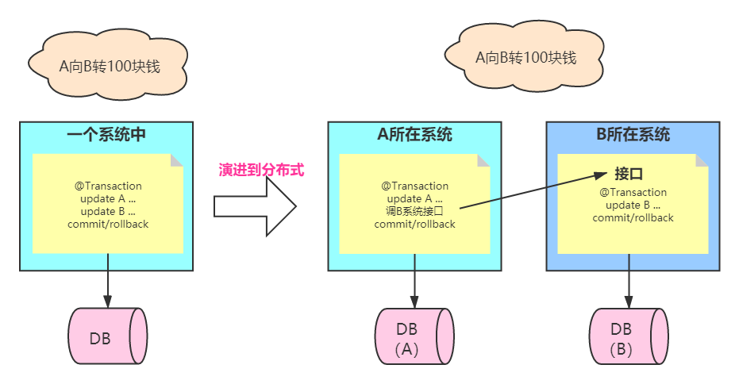
什么是分布式事务？

Slide 3
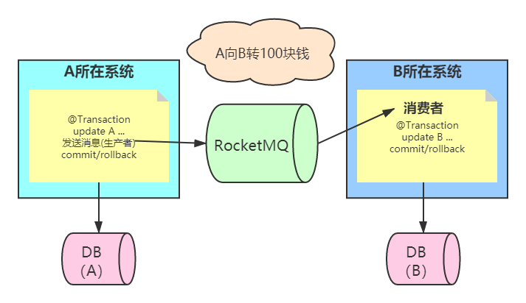
RocketMQ的解决方案
哪个阶段向MQ发消息
先扣款再向MQ发消息
先向MQ发消息再扣款

Slide 4
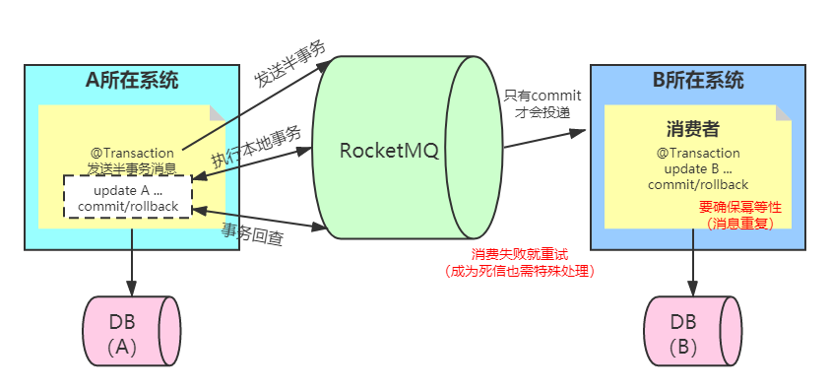
RocketMQ的分布式事务方案

Slide 5
